Slide 1


Réunion d’information Riverains « Avenue du Château »
Réaménagement complet
de l’Avenue du Château
Réunion d’information « Riverains »
Jeudi 27 mars 2025

Slide 2
Réunion d’information Riverains « Avenue du Château »
1^{ière} Partie : Travaux impétrants
Remplacement des conduites de gaz et pose de câbles électriques et gaines
2ème Partie : Travaux Ville
Réaménagement complet de l’égouttage et de la voirie
Tronçon compris entre la rue Cotonnière et la Place de la Gare
3ème Partie : Tronçon compris entre l’Avenue Royale et la rue Cotonnière
Travaux impétrants et ville
Questions / réponses

Slide 3

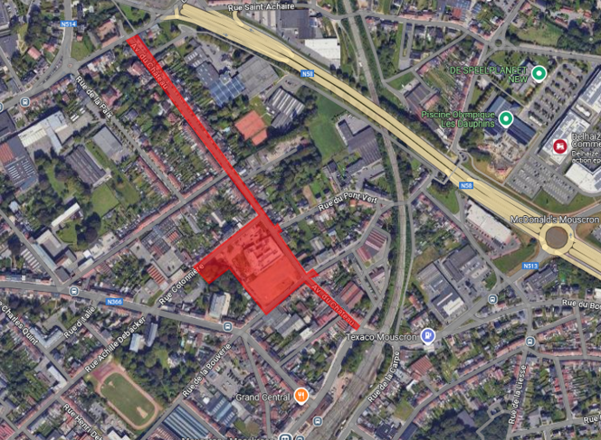
Réunion d’information Riverains « Avenue du Château »
Réunion d’information Riverains « Marquis d’Ennetières»
Vue générale des différents projets

Slide 4
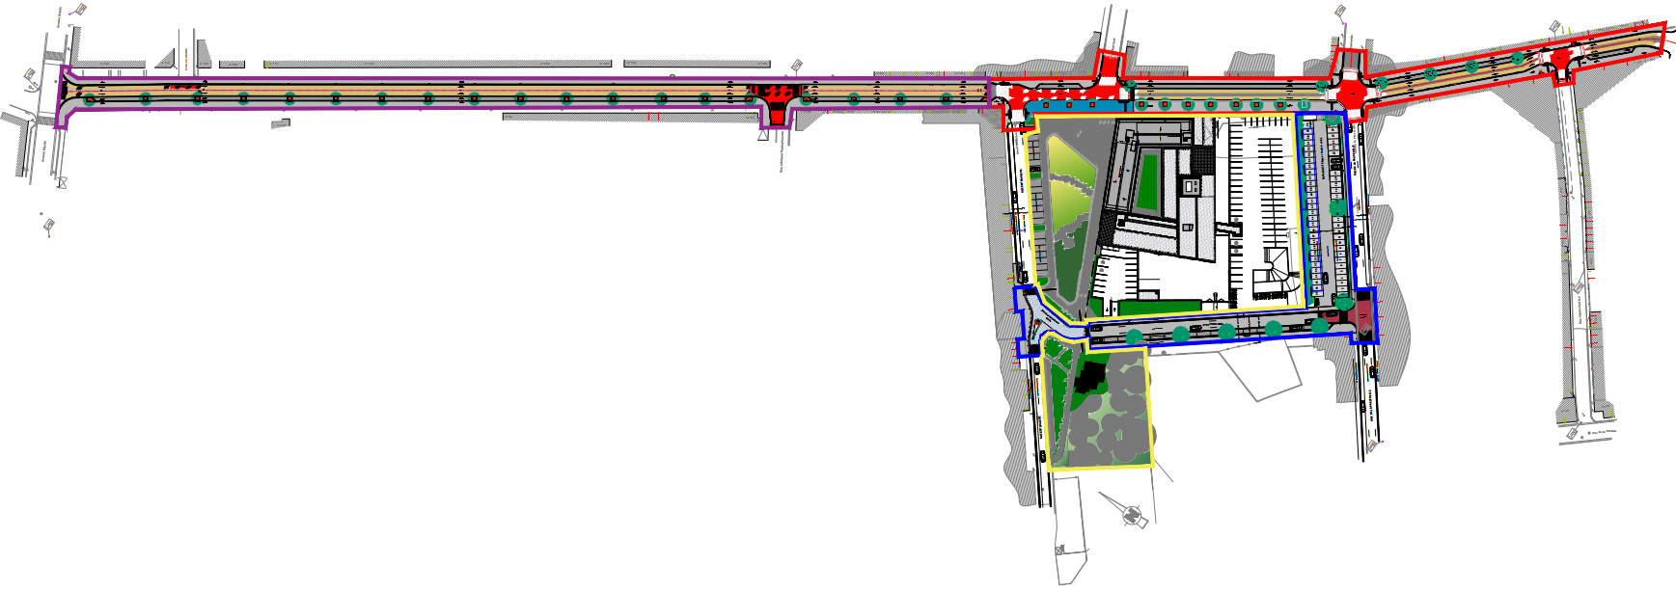
Réunion d’information Riverains « Avenue du Château »
Réunion d’information Riverains « Marquis d’Ennetières»
Vue générale des différents projets
Commissariat – parking police – parvis
Rosa Parks – parking riverains
Avenue du Château Partie 1
Avenue du Château Partie 2
Fin prévisionnelle : 30 juin

Slide 5




Réunion d’information Riverains « Avenue du Château »
1^{ière} Partie
Remplacement des conduites de gaz et eau
et pose de câbles et de gaines

Slide 6
Réunion d’information Riverains « Avenue du Château »
Travaux d’impétrants préalables au chantier Ville
Planning :
Tronçon entre rue Cotonnière et rue de la Passerelle :
Déjà posé en 2024
Tronçon entre Place de la Gare et rue de la Passerelle :
Automne 2025
Durée travaux impétrants Av. Château : 3 mois

Slide 7
Réunion d’information Riverains « Avenue du Château »
2ème Partie
Réaménagement complet de l’égouttage et de la voirie
Tronçon compris entre la rue Cotonnière et la Place de la Gare

Slide 8
Réunion d’information Riverains « Avenue du Château »
Historique du projet
En date du 04 novembre 2024 : Le Conseil communal a marqué son accord concernant le projet,
En date du 16 décembre 2024 : Le Collège communal a approuvé l’Adjudication du projet.
Montant estimé : 2.137.722,58 € (TVAC).
L’entrepreneur sera notifié dans le courant du mois d’avril 2025

Slide 9



Réunion d’information Riverains « Avenue du Château »
Un chantier : pour faire quoi?
Maitres d’ouvrage :
Partie Voirie / Mobilité : Ville de Mouscron, subsidiée par la Région Wallonne;
Partie Égouttage : Ipalle, subsidée par la SPGE ;

Slide 10
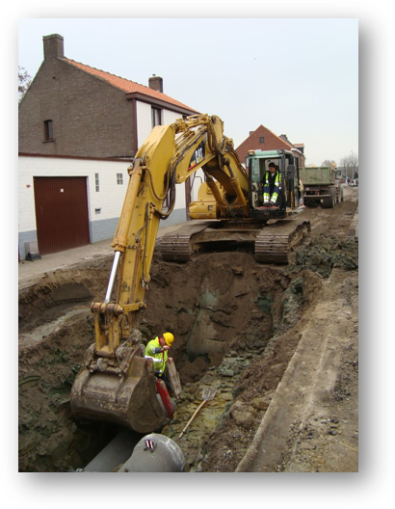
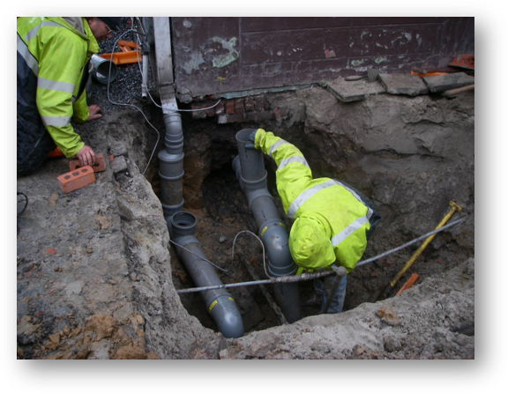
Réunion d’information Riverains « Avenue du Château »
Un chantier : pour faire quoi?
Egouttage
Tuyaux et raccordements
Notes:
Réfection complète de la voirie, des fondations et revêtements (démolition des trottoirs, bordures et voiries), terrassements et réalisation complète des voiries.
Chemisage de l’égouttage côté Place de la Gare
Réfection complète des égouttages : démolition des égouts existants, terrassement des tranchées, pose de nouveaux égouttages et chambres de chute (lutte contre les inondations), raccordements particuliers.
Création des égouttages entre la rue Cotonnière et la rue de la Passerelle : terrassement des tranchées, pose des égouttages et chambres de chute (lutte contre les inondations), raccordements
Distribution d’eau : tranchées, pose de nouvelles conduites, reprise des raccordements existants, pose de bouche d’incendie.

Slide 11
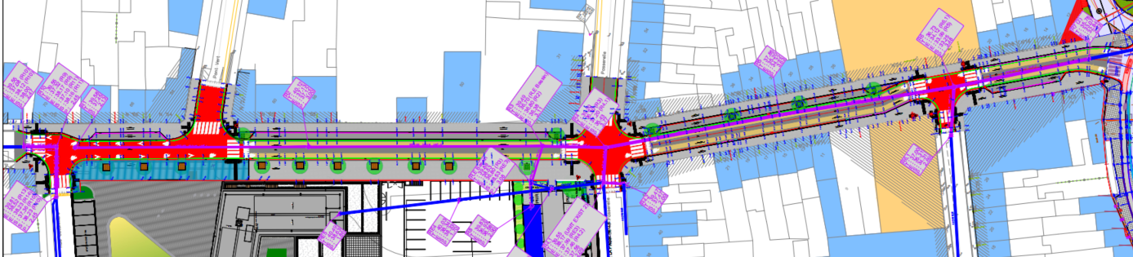
Réunion d’information Riverains « Avenue du Château »
Un chantier : pour faire quoi?
Egouttage
Tuyaux et raccordements
Notes:
Réfection complète de la voirie, des fondations et revêtements (démolition des trottoirs, bordures et voiries), terrassements et réalisation complète des voiries.
Chemisage de l’égouttage côté Place de la Gare
Réfection complète des égouttages : démolition des égouts existants, terrassement des tranchées, pose de nouveaux égouttages et chambres de chute (lutte contre les inondations), raccordements particuliers.
Création des égouttages entre la rue Cotonnière et la rue de la Passerelle : terrassement des tranchées, pose des égouttages et chambres de chute (lutte contre les inondations), raccordements
Distribution d’eau : tranchées, pose de nouvelles conduites, reprise des raccordements existants, pose de bouche d’incendie.

Slide 12
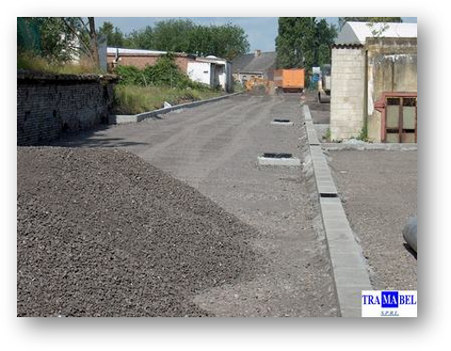
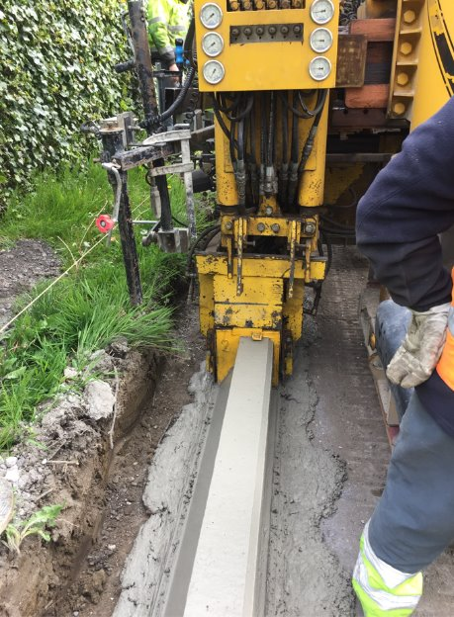
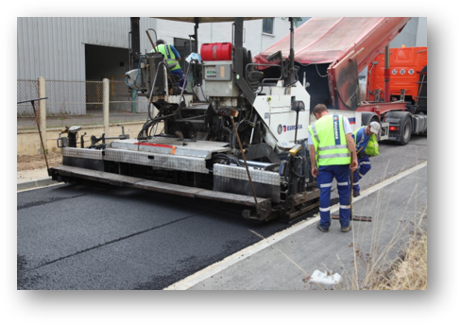
Réunion d’information Riverains « Avenue du Château »
Un chantier : pour faire quoi?
Voirie
Fondations, éléments linéaires, revêtements, pavages, plantations
Notes:
Réfection complète de la voirie, des fondations et revêtements (démolition des trottoirs, bordures et voiries), terrassements et réalisation complète des voiries.
Chemisage de l’égouttage côté Place de la Gare
Réfection complète des égouttages : démolition des égouts existants, terrassement des tranchées, pose de nouveaux égouttages et chambres de chute (lutte contre les inondations), raccordements particuliers.
Création des égouttages entre la rue Cotonnière et la rue de la Passerelle : terrassement des tranchées, pose des égouttages et chambres de chute (lutte contre les inondations), raccordements
Distribution d’eau : tranchées, pose de nouvelles conduites, reprise des raccordements existants, pose de bouche d’incendie.

Slide 13
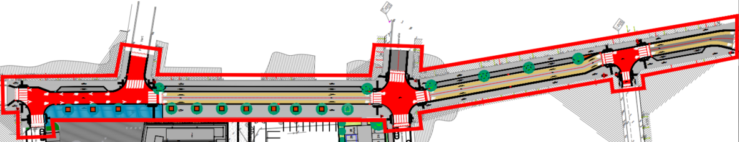
Réunion d’information Riverains « Avenue du Château »
Réunion d’information Riverains « Marquis d’Ennetières»
Plan du projet

Slide 14
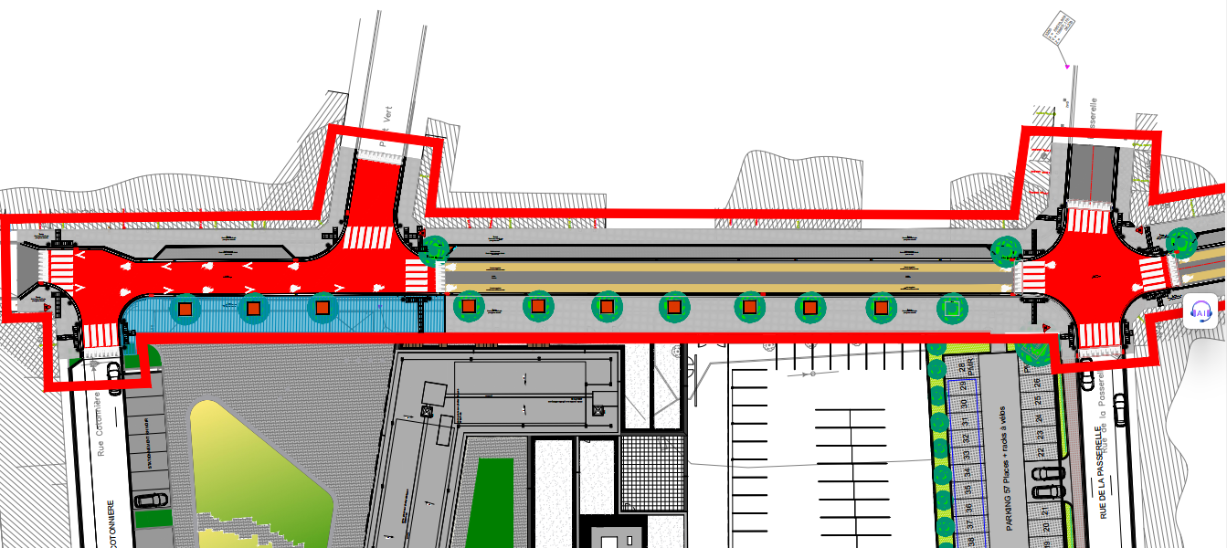
Réunion d’information Riverains « Avenue du Château »
Réunion d’information Riverains « Marquis d’Ennetières»
Plan du projet

Slide 15
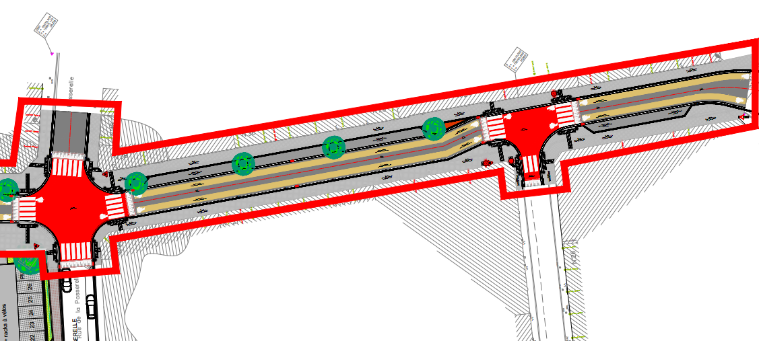
Réunion d’information Riverains « Avenue du Château »
Réunion d’information Riverains « Marquis d’Ennetières»
Plan du projet

Slide 16
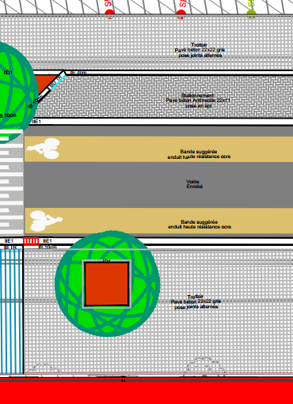
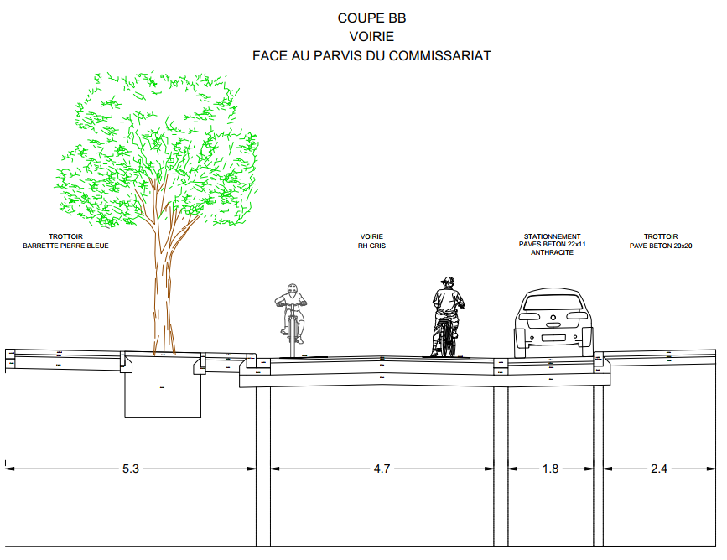
Réunion d’information Riverains « Avenue du Château »
Réunion d’information Riverains « Marquis d’Ennetières»
Plan du projet

Slide 17
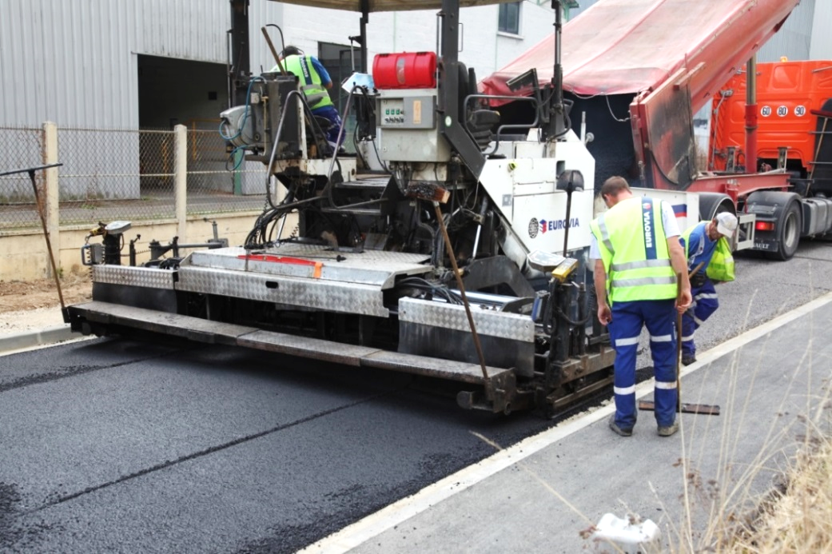
Réunion d’information Riverains « Avenue du Château »
Un chantier : délais ?
Quand ?
2026
Combien de temps ?
170 jours ouvrables
Hors intempéries (pluies, gel, etc.)
Pendant le chantier, il sera
notamment important de :
Respecter la signalisation mise en place

Slide 18
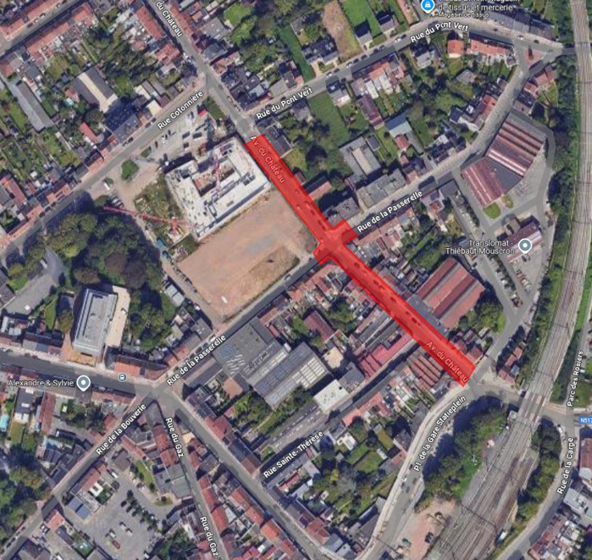
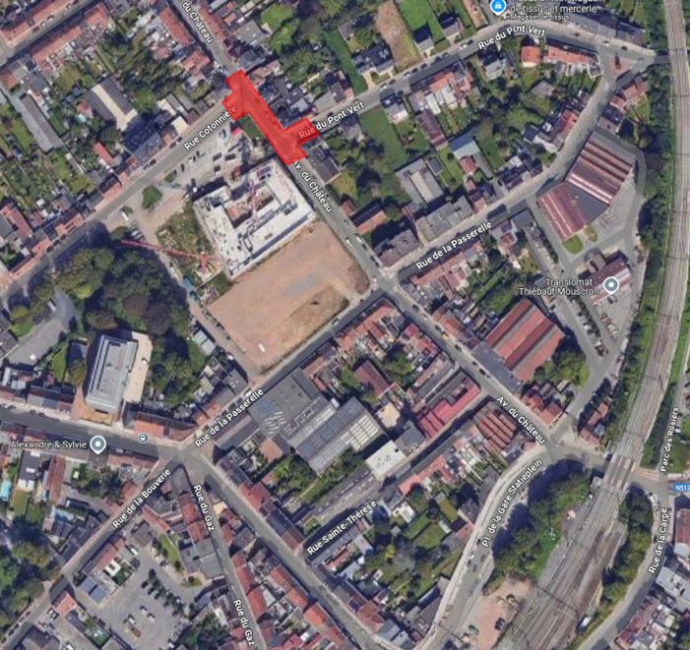
Réunion d’information Riverains « Avenue du Château »
Un chantier : phasage ?
  Phase 1 :
  Phase 2 :

Slide 19
Réunion d’information Riverains « Avenue du Château »
Un chantier : Les accès riverains ?
  Phase 1 :
  Phase 2 :
L’accessibilité piétonne des riverains à leur habitation est garantie au maximum.

Slide 20
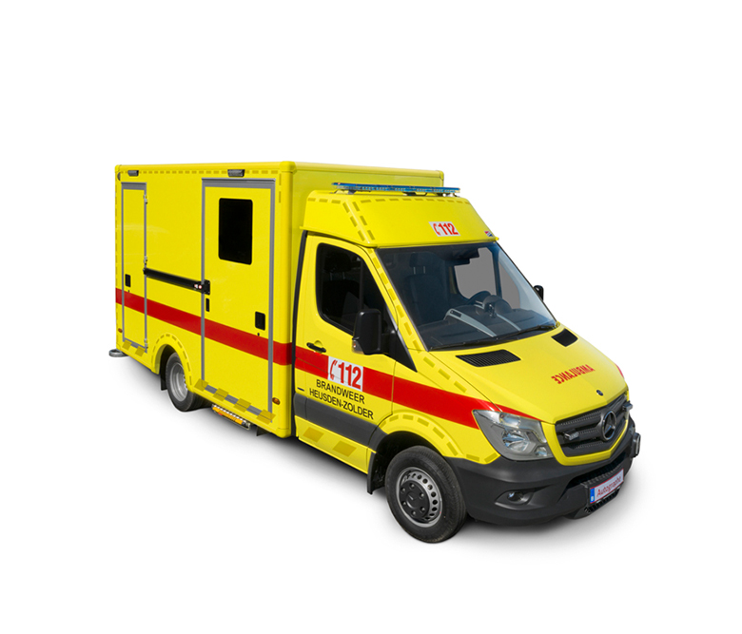

Réunion d’information Riverains « Avenue du Château »
Un chantier : Les accès riverains ?
Accès garanti des services d’urgences pendant le chantier.
Gestion des poubelles :
Le ramassage des immondices aura lieu aux horaires habituels mais les sacs devront être placés derrière les barrières de chantier.

Slide 21
Réunion d’information Riverains « Avenue du Château »
3ème Partie à l’étude
Réaménagement complet de l’égouttage et de la voirie
Tronçon compris entre l’Avenue Royale et la rue Cotonnière

Slide 22
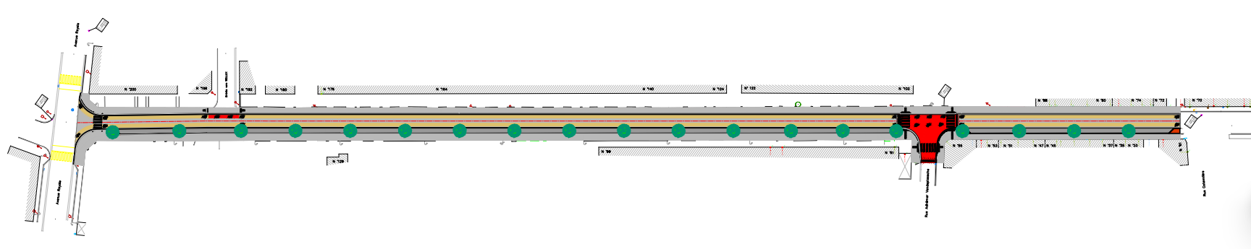
Réunion d’information Riverains « Avenue du Château »
Réunion d’information Riverains « Marquis d’Ennetières»
Plan général de l’avant-projet

Slide 23
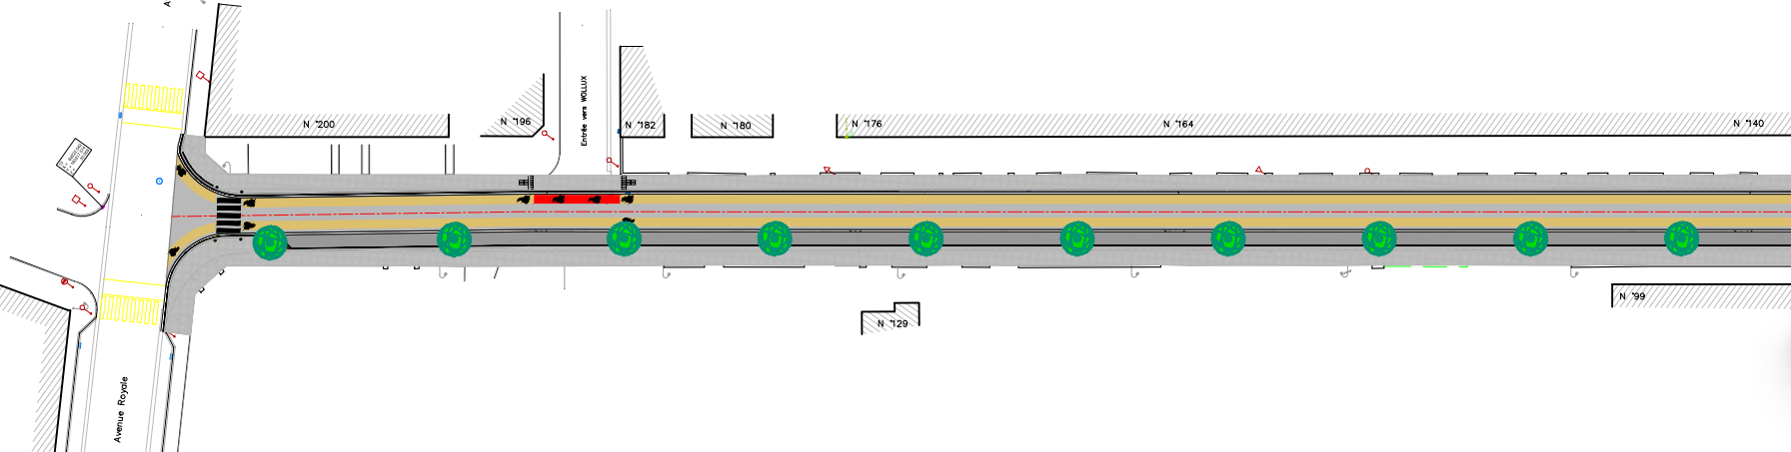
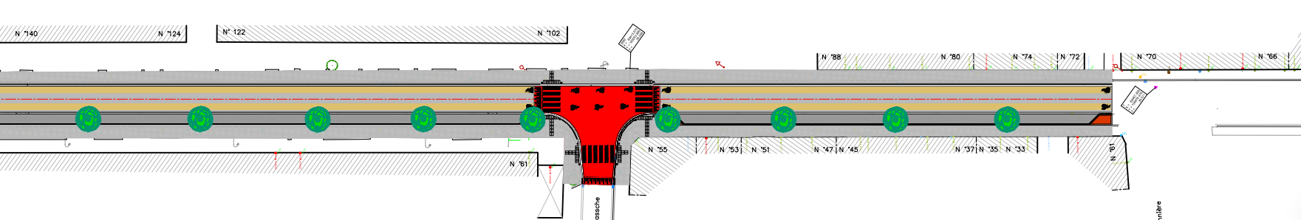
Réunion d’information Riverains « Avenue du Château »
Réunion d’information Riverains « Marquis d’Ennetières»
Plan général de l’avant-projet

Slide 24
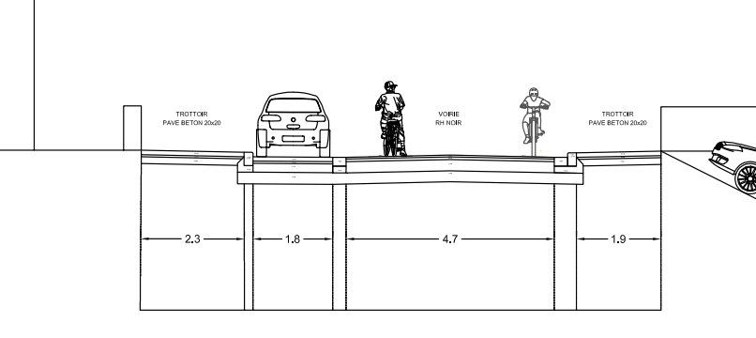
Réunion d’information Riverains « Avenue du Château »
Réunion d’information Riverains « Marquis d’Ennetières»
Plan général du projet

Slide 25

Réunion d’information Riverains « Avenue du Château »
Un chantier : Des questions ?

Slide 26
Réunion d’information Riverains « Avenue du Château »
Merci à toutes et tous pour votre attention

